Slide 1
ОБЩЕЕ СОБРАНИЕ АСПИРАНТОВ ЭКОНОМИЧЕСКОГО ФАКУЛЬТЕТА 1 курса
Аспиранты 1 курса
ЭФ МГУ имени М.В. Ломоносова
25.09.2024 года, 18.00, П-3

Slide 2
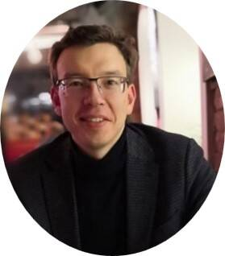
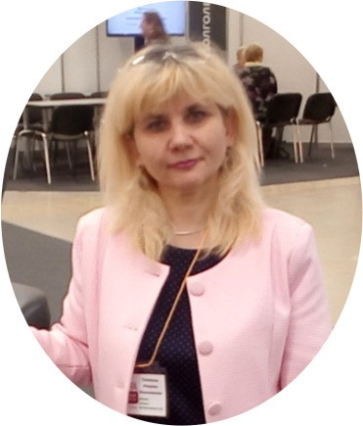
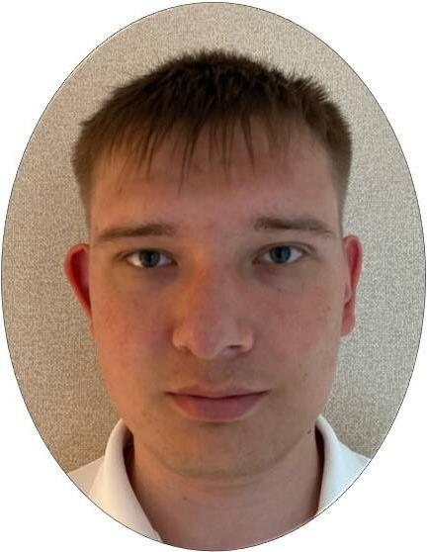
ДОКТОРАНТУРА И АСПИРАНТУРА В ЛИЦАХ
Мальцев Александр Андреевич
Заместитель декана по аспирантуре и организации исследовательского процесса экономического факультета МГУ, д.э.н., доцент
email: almalzev@mail.ru, к. 712
Ткаченко Рената Николаевна
Заведующий докторантурой и аспирантурой
email: phd.econ@org.msu.ru
тел: +7 495 939 14 72, к. 562
Гаджимурадова Амина Фридмановна
Специалист 1-ой категории докторантуры и аспирантуры
email: phd.econ@org.msu.ru
тел: +7 495 939 14 72
562 кабинет
Тишкин Александр Сергеевич
специалист 1-ой категории докторантуры и аспирантуры
email: phd.econ@org.msu.ru
тел: +7 495 939 14 72
562 кабинет

Slide 3
НОРМАТИВНЫЕ ДОКУМЕНТЫ, РЕГЛАМЕНТИРУЮЩИЕ ПОДГОТОВКУ НАУЧНЫХ И НАУЧНО-ПЕДАГОГИЧЕСКИХ КАДРОВ В АСПИРАНТУРЕ
Федеральный закон от 29 декабря 2012 г. №273-ФЗ «Об образовании в Российской Федерации».
Постановление Правительства РФ "Об утверждении Положения о подготовке научных и научно-педагогических кадров в аспирантуре (адъюнктуре)" от 30 ноября 2021 года № 2122.
Приказ Министерства науки и высшего образования Российской Федерации от 20.10.2021г. № 951 «Об утверждении федеральных государственных требований к структуре программ подготовки научных и научно-педагогических кадров в аспирантуре (адьюнктуре), условиям их реализации, срокам освоения этих программ с учетом различных форм обучения, образовательных технологий и особенностей отдельных категорий аспирантов (адъюнктов)».

Slide 4
НОРМАТИВНЫЕ ДОКУМЕНТЫ, РЕГЛАМЕНТИРУЮЩИЕ ПОДГОТОВКУ НАУЧНЫХ И НАУЧНО-ПЕДАГОГИЧЕСКИХ КАДРОВ В АСПИРАНТУРЕ
Образовательный стандарт высшего образования самостоятельно устанавливаемый Московским государственным университетом имени М.В. Ломоносова от 23 июня 2014 г. № 552 с изменениями от 31 августа 2015 года № 831
Приказ ректора МГУ академика В.А. Садовничего № 1250 от 25.11. 2021 «О внесении изменений в образовательные стандарты высшего образования, самостоятельно устанавливаемые Московским государственным университетом»

Slide 5
ПОДГОТОВКА НАУЧНЫХ и НАУЧНО-ПЕДАГОГИЧЕСКИХ КАДРОВ
в аспирантуре
2024
ФГТ
Научный компонент
Образовательный компонент
Реализация плана научной деятельности:
план научного исследования;
план подготовки текста диссертации и публикаций;
итоговая аттестация.
Реализация учебного плана аспирантуры.
Дисциплины подготовки к кандидатскому экзамену.
Кандидатские экзамены (иностранный язык, философия и специальность).
Диссертация на соискание ученой степени - к.э.н.
Общенаучные дисциплины
Дисциплины по выбору
Педагогическая практика
Выступление на 4-х конференциях
Публикационная активность: 4 статьи
Общеуниверситетская дисциплина
Получение: Заключения кафедры с рекомендацией к защите диссертации в Диссертационном Совете; Свидетельства об окончании аспирантуры
Notes:
Нормативно-правовые документы:
1) Положение о подготовке научных и научно-педагогических кадров в аспирантуре (адъюнктуре), утв. Постановление Правительства РФ № 2122 от 30.11.2021 г.
2) Приказ Министерства науки и высшего образования РФ от 6 августа 2021 г. № 721 "Об утверждении Порядка приема на обучение по образовательным программам высшего образования - программам подготовки научных и научно-педагогических кадров в аспирантуре"
3) Приказ МГУ №1216 24.11.2021 об утв. Требований к основным профессиональным образовательные программам послевузовского профессионального образования в аспирантуре, устанавливаемые Московским государственным университетом имени М.В. Ломоносова
4) Приказ Ректора МГУ №1250 от 25.11.2021 "О внесении изменений в образовательные стандарты высшего образования, самостоятельно устанавливаемые Московским государственным университетом имени М.В. Ломоносова"

Slide 6
ИТОГИ ПРИЕМНОЙ КАМПАНИИ в 2024 году
Подано заявлений (граждане РФ) – 101 шт.
Подано заявлений (иностранцы) – 5 шт.
ИТОГО: 106 шт.
Группа научных специальностей 5.2. Экономика
Научные специальности
5.2.1. Экономическая теория | 10 чел.
5.2.2.Математические, статистические и инструментальные методы в экономике | 2 чел.
5.2.3. Региональная и отраслевая экономика (специализация: Бухгалтерский учет, аудит и экономическая статистика) | 4 чел.
5.2.3. Региональная и отраслевая экономика (специализация: Экономика инноваций) | 8 чел.
5.2.3. Региональная и отраслевая экономика (специализация: Маркетинг) | 6 чел.
5.2.3. Региональная и отраслевая экономика (специализация: Экономика агропромышленного комплекса (АПК) | 3 чел.
5.2.3. Региональная и отраслевая экономика (специализация: Экономика народонаселения и экономика труда) | 5 чел.
5.2.3. Региональная и отраслевая экономика (специализация: Экономика природопользования) | 4 чел.
5.2.4. Финансы | 10 чел.
5.2.5. Мировая экономика | 3 чел.
5.2.6. Менеджмент | 8 чел.
ИТОГО: | 63 чел.

Slide 7
ИТОГИ ПРИЕМНОЙ КАМПАНИИ в 2024 году
Бюджет | Контракт | Иностранцы (контракт)
53 аспиранта | 7 аспирантов | 3 аспиранта
56
3
1
1
1
1

Slide 8
ГЕНДЕРНЫЙ СОСТАВ АСПИРАНТОВ
36
25

Slide 9
РАСПИСАНИЕ ЗАНЯТИЙ
Номер пары | Начало пары | Конец пары
1 пара | 9:00 | 10:30
2 пара | 10:40 | 12:10
3 пара | 12:20 | 13:50
4 пара | 14:00 | 15:30
5 пара | 15:40 | 17:10
6 пара | 17:20 | 18:50
7 пара | 18:55 | 20:25
8 пара | 20:30 | 22:00
Формат обучения - очный:
1) Аудиторные занятия лекционного типа на весь поток.
2) Аудиторные занятия лекционного/семинарского типа по группам.
3) Контактные часы (индивидуальные консультации).

Slide 10
Электронные ресурсы, поддерживающие процесс обучения на экономическом факультете
Сайт факультета: econ.msu.ru
Расписание: cacs.ws или на https://my.econ.msu.ru/
Вход возможен только через личные логин и пароль:
Учебные порталы: on.econ.msu.ru
my.econ.msu.ru
Личный кабинет аспиранта МГУ
в системе АИС аспирант: https://phd.msu.ru
Лицензионная подписка (Microsoft): office.com
ИСТИНА - Интеллектуальная Система Тематического Исследования Наукометрических данных: istina.msu.ru (здесь выкладываются опубликованные статьи и выступления на конференциях)
Институциональная подписка ЭФ МГУ: ссылка
Как пользоваться институциональной подпиской: ссылка
Notes:
Саша

Slide 11
Пароли для входа на on.econ
Вы получили на свою почту логин и пароль для доступа на on.econ . Это учебный портал ЭФ МГУ, где размещается информация о дисциплинах: КТП, материалы курса, задания.
Аспирантские удостоверения
Если Вы не получили аспирантское удостоверение 25.09.2024 года, его можно получить до 07 октября 2024 г. в отделе аспирантуры (каб. 562)

Slide 12
СТИПЕНДИЯ
Размер стипендии в 2024 году:
для всех, кроме специальности 5.2.2. мат.методы – 4 133 руб.
специальность 5.2.2. (мат. методы) – 9 922 руб.
Стипендия перечисляется на карту МИР:
Если вы выпускник ЭФ МГУ иного года или у вас есть карта МИР, выпущенная в Москве
Если у вас нет карты МИР, то получаете ее на ЭФ МГУ
Необходимо заполнить и направить заявление с реквизитами карты (Сбербанк, регион: Москва) в бухгалтерию МГУ: rzp325@yandex.ru
При отправке документов обязательно указывайте факультет и год обучения
Необходимо заполнить и подписать согласие на обработку персональных данных и передать его в отдел аспирантуры
О сроках готовности и месте получения карты мы оповестим
При отправке документов в бухгалтерию МГУ обязательно указывайте факультет и курс!

Slide 13
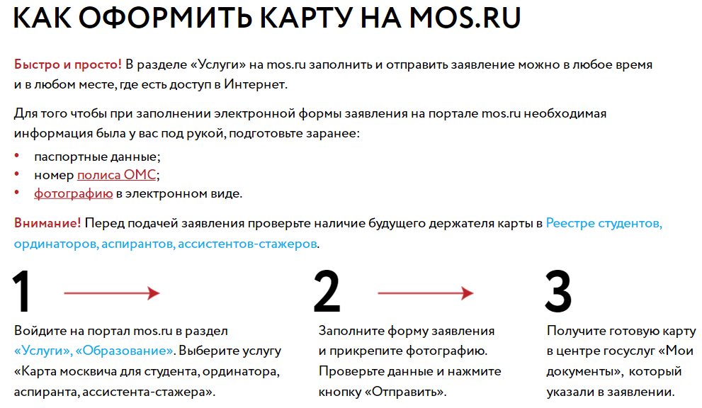
СОЦИАЛЬНАЯ КАРТА
Заполнить согласие на обработку данных
Проверить наличие своих ФИО в Реестре студентов, ординаторов, аспирантов
Подать заявку на выпуск соц.карты на Официальном портале Мэра и Правительства Москвы
!!! Проверку наличия данных об аспирантах в Реестре студентов, ...аспирантов можно будет начать после 7 октября 2024 г.
Если вы заполняли согласие на обработку данных, но вас нет в реестре более 15 дней, то необходимо заполнить заявление на выпуск карты, несмотря на оповещение системы об отсутствии в Реестре, и сообщить об этом в отдел аспирантуры

Slide 14
Социальная помощь и поддержка обучающихся ЭФ МГУ
Должность | ФИО | Кабинет | Телефон
Председатель профкома ЭФ МГУ | Карасева Лариса Алексеевна | 216 | (495) 939-24-78
Зам. председателя профкома ЭФ МГУ | Вигушина Елена Павловна | 393
Профком сотрудников и студентов экономического факультета МГУ имени М.В. Ломоносова
https://www.econ.msu.ru/departments/profcom/
Как стать членом профсоюза?
Профком МГУ: https://msuprof.com

Slide 15
Сайт экономического факультета
Образование Аспирантура

Slide 16
Учебный план
1 курс:
I семестр - 01.10. - 28.02.
II семестр - 01.03. - 30.09.
2 курс:
III семестр - 01.10. - 28.02.
IV семестр - 01.03. - 30.09.
3 курс:
V семестр - 01.10. - 28.02.
VI семестр - 01.03. - 30.09.
На 1 и 2 курсах семестры условные!

Slide 17
Учебный план 1 курса
Этапы освоения образовательного компонента программы аспирантуры |  | Курс (год обучения)/ семестр | Общая трудоемкость, часы/зач.ед. | Контактная работа с преподавателем, час | Самостоятельная работа, час | Форма промежуточной аттестации
1 | Дисциплины (модули), направленные на подготовку к кандидатским экзаменам
1.1 | Дисциплина по подготовке к КЭ по Истории и философии науки | 1/1 | 108/3 | 56 | 52 | Допуск к кандидатскому экзамену
1.2 | Дисциплина по подготовке к КЭ по Английскому языку | 1/2 | 108/3 | 56 | 52
2 | Обязательные Дисциплины
2.1 | Общеуниверситетская дисциплина | 1/1 | 36/1 | 36 | 0 | Зачет
2.2 | Общенаучная дисциплина: Одна из 5 дисциплин на выбор | 1/2 | 108/3 | 36 | 72 | Экзамен
3.1 | КЭ по Истории и философии науки | 1/1 | 36/1 | 6 | 30 | Экзамен
3.2 | КЭ по Английскому языку | 1/2 | 36/1 | 6 | 30
5 | Факультативы Кафедральный научный семинар | 1/1,2 | 108/3 | 72 | 36 | Зачет
Notes:
Модуль I * (выбор из 2-х курсов)
Современные методы исследований
Продвинутые методы эмпирических исследований

Slide 18
Первая общеуниверситетская лекция
03.10.2024 г.
в Главном здании МГУ,
Аудитория 01, 18:30 ч.
Условия успешного прохождения Общеуниверситетского курса: организационное собрание+ минимум 4 лекции на выбор, минимум одна лекция из другой области наук (для аспирантов ЭФ МГУ - естественные науки).
После лекции Вы должны подойти к организаторам и сразу через QR-код зарегистрироваться, после этого Вы должны ответить на один вопрос по итогам прослушанной лекции

Slide 19
Курс «Современные методы исследований» (СМИ, 2 семестр) – альтернативный способ пройти часть этого курса
Пройти дистанционный курс «Как сделать научное исследование: методология, инструменты, методы» в Открытом университете Гайдара
Запись на курс с 20 января по 01 марта 2025 (информация с ссылкой на запись, будет предоставлена аспирантам в декабре 2024 года).
Плюсы:
при получении удостоверения засчитываются
по высшему баллу два проекта из трех обязательных
на курсе СМИ (2/3 успеха);
те же преподаватели;
дистанционный формат;
для наших аспирантов бесплатно;
сертификат о повышении квалификации.
Презентация и запись на курс:
http://gaidaruniversity.ru/methodology

Slide 20
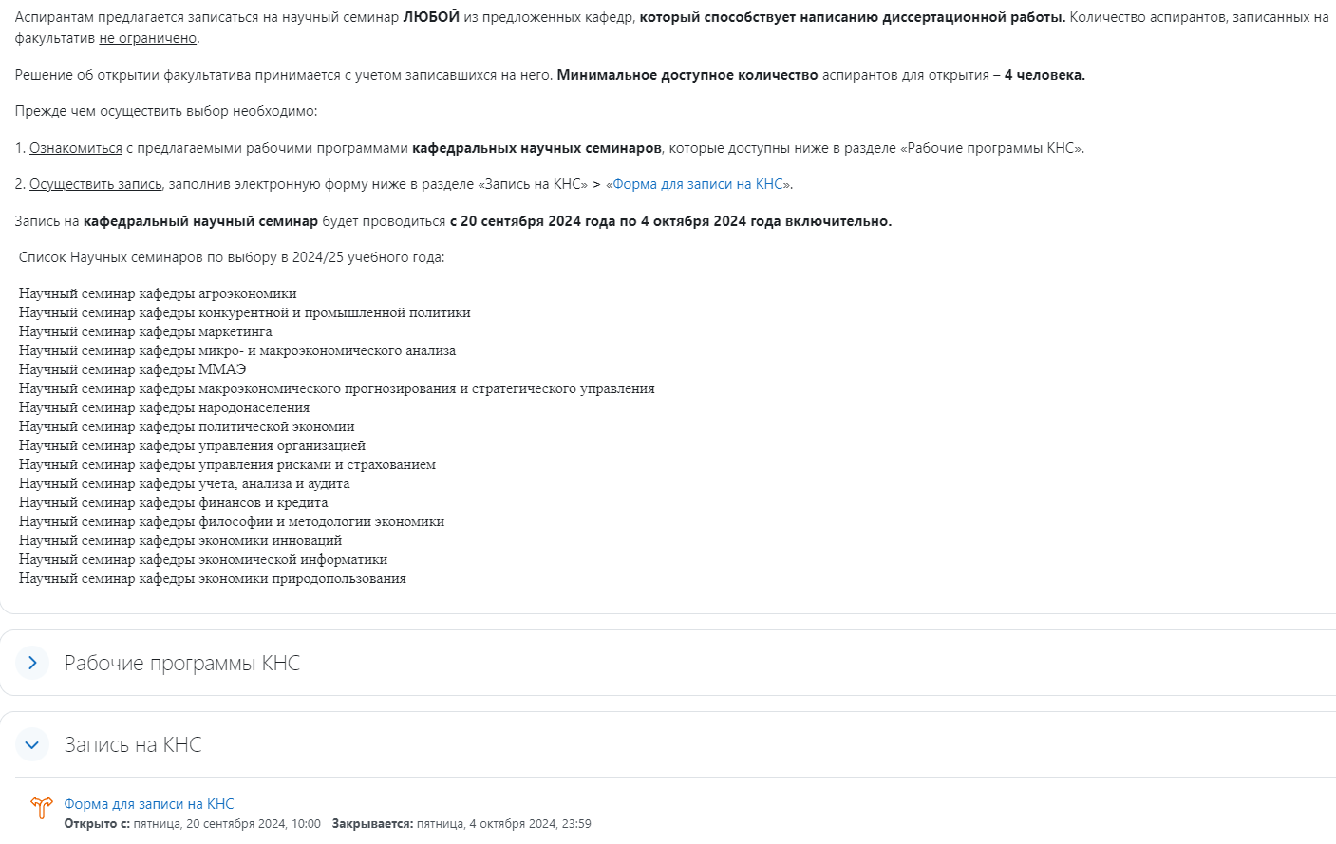
Кафедральный научный семинар
Ссылка для записи: https://on.econ.msu.ru/course/view.php?id=3371

Slide 21
Перезачет кандидатских экзаменов
Аспиранты, которые сдавали кандидатские экзамены в магистратуре ЭФ МГУ/другом вузе, могут заполнить заявление на перезачет экзамена. Обратите внимание: одно заявление - один экзамен. Если аспирант сдал экзамены по истории и философии науки и по английскому языку, нужно заполнить два заявления.
Аспирантам, которые сдавали кандидатские экзамены в магистратуре ЭФ МГУ, присылать дополнительные документы не требуются. Аспирантам, которые сдавали кандидатские экзамены на другом факультете/ в другом вузе, необходимо предоставить справку о сданных кандидатских экзаменах.
Прикреплять подписанные заявления и подтверждающие документы (при необходимости) нужно, заполнив форму по ссылке: https://forms.yandex.ru/u/66e2bd7684227c26349df493/
Шаблон заявления на перезачет КЭ: https://disk.yandex.ru/i/i09v5snZqddU5w

Slide 22
Структура ИНДИВИДУАЛЬНОГО ПЛАНА
ИНДИВИДУАЛЬНЫЙ
ПЛАН
НАУЧНОЙ ДЕЯТЕЛЬНОСТИ
ОТЧЕТЫ
О РЕЗУЛЬТАТАХ НАУЧНОЙ ДЕЯТЕЛЬНОСТИ
ИНДИВИДУАЛЬНЫЙ
УЧЕБНЫЙ ПЛАН
(ВКЛЮЧАЯ ПРАКТИКУ)
ОТЧЕТ
О ПРОХОЖДЕНИИ
ПРАКТИКИ

Slide 23
НОРМАТИВНЫЕ ДОКУМЕНТЫ
Основание:
Постановление Правительства РФ "Об утверждении Положения о подготовке научных и научно-педагогических кадров в аспирантуре (адъюнктуре)" от 30 ноября 2021 года № 2122 (п. 22 «Не позднее 30 календарных дней с даты начала освоения программы аспирантуры (адъюнктуры), установленной в соответствии с пунктом 13 настоящего Положения, аспиранту (адъюнкту) назначается научный руководитель, утверждается индивидуальный план работы, включающий индивидуальный план научной деятельности и индивидуальный учебный план (далее - индивидуальный план работы), а также тема диссертации в рамках программы аспирантуры (адъюнктуры) и основных направлений научной (научно-исследовательской) деятельности организации»).
Положение об индивидуальном плане работы аспирантов и прикрепленных лиц, утвержденное Приказом МГУ имени М.В. Ломоносова № 365 от 31.03.2023 г.

Slide 24
Кто заполняет индивидуальный план?
Должно быть…
АСПИРАНТ заполняет и согласует ИНДИВИДУАЛЬНЫЙ ПЛАН с научным руководителем не позднее 7 ДНЕЙ с момента зачисления в аспирантуру.
НАУЧНЫЙ РУКОВОДИТЕЛЬ согласует документ, подтверждая своей визой.
КАФЕДРА – рассматривает ИНДИВИДУАЛЬНЫЙ ПЛАН аспиранта на заседании кафедры. После обсуждения, выносится предложение о рекомендации внести изменения и утвердить.
ИНДИВИДУАЛЬНЫЙ ПЛАН должен быть утвержден не позднее 10 ДНЕЙ с момента зачисления АСПИРАНТА!

Slide 25
ВАЖНО
Невыполнение ИНДИВИДУАЛЬНОГО ПЛАНА аспирантом, в ходе промежуточной аттестации, является основанием для отчисления из числа аспирантов, без повторных пересдач*.
* Приказ МГУ № 365 от 31 марта 2023 года «Об утверждении Положения об индивидуальном плане работы аспирантов и прикрепленных лиц.

Slide 26
Что надо сделать в первую очередь
Научный
руководитель
Аспирант
Кафедра
Определение научного руководителя.
Обоснование темы диссертации.
Индивидуальный план научной деятельности и индивидуальный учебный план.
01 октября – 07 октября
Консультация и проверка представленных аспирантом документов:
Обоснование темы диссертации;
индивидуальный план научной деятельности и индивидуальный учебный план.
до 09 октября
Заседание кафедры по утверждению:
темы диссертации;
научного руководителя;
индивидуального плана по научной деятельности и индивидуального учебного плана
09 - 16 октября
ВСЕ ДАТЫ ПРИВЯЗАНЫ К ДАТЕ ЗАЧИСЛЕНИЯ В АСПИРАНТУРУ
Приказ по факультету должен выйти не позднее 30 октября

Slide 27
Особенности заполнения ИНДИВИДУАЛЬНОГО ПЛАНА НАУЧНОЙ ДЕЯТЕЛЬНОСТИ
План должен отражать все этапы подготовки диссертации.
Пункты не являются исчерпывающими и могут быть дополнены
Сроки прохождения этапов должны быть обязательно отражены в индивидуальных планах по научной деятельности.
Изменения вносятся в индивидуальный план не позднее, чем за 10 дней до начала аттестационного периода.
Бланк индивидуального плана по научной деятельности для 1-3 курса заполняется на бумажном носителе (см. рассылку на почте).

Slide 28
ОТЧЕТ по НАУЧНОЙ ДЕЯТЕЛЬНОСТИ
Особенности заполнения и контроля…
Отчет о ходе научного исследования и прохождении этапов научной (научно-исследовательской) деятельности заполняется аспирантом.
Научный руководитель обеспечивает контроль за своевременным выполнением аспирантом индивидуального плана научной деятельности
В период проведения промежуточной аттестации научный руководитель представляет отзыв о качестве, своевременности и успешности проведения аспирантом этапов научной (научно-исследовательской) деятельности. (п. 23 Приказ МГУ № 365 от 31 марта 2023 года «Об утверждении положения об индивидуальном плане работы аспирантов и прикрепленных лиц.)

Slide 29
ИССЛЕДОВАТЕЛЬСКИЙ ТРЕК
На экономическом факультете МГУ имени М.В. Ломоносова в 2019 г. утвержден Регламент об «Обучении аспирантов экономического факультета ФГБОУ ВО «Московский государственный университет имени М.В. Ломоносова» по исследовательскому треку»: https://www.econ.msu.ru/science/phd/
Целевая установка этого нововведения – стимулирование результативного участия аспирантов в научных исследованиях ЭФ МГУ за счет предоставления дополнительных возможностей аспирантам в части гибкости учебной нагрузки и перспектив трудоустройства на факультете. В частности, те аспиранты, которые примут участие в обучении по исследовательскому треку, получают возможность воспользоваться индивидуальными планами обучения.
Возможность включиться в «Исследовательский трек»
Для аспирантов 1 курса (2024 года поступления) – после зачисления
в очную аспирантуру ЭФ МГУ и не позднее 15 декабря 2024 года

Slide 30
ГДЕ НАХОДИТСЯ ИНФОРМАЦИЯ ОБ ИНДИВИДУАЛЬНОМ ПЛАНЕ АСПИРАНТА?
1 КУРС
РАЗДЕЛ «АСПИРАНТУРА»
https://www.econ.msu.ru/students/pg/asp_21/
ИНДИВИДУАЛЬНЫЙ ПЛАН АСПИРАНТА
https://www.econ.msu.ru/students/pg/
ГОД ОБУЧЕНИЯ
https://www.econ.msu.ru/students/pg/asp_21/
САЙТ ЭФ МГУ
УЧЕБНЫЙ РАЗДЕЛ

Slide 31
ДОКУМЕНТЫ
Должно быть…
№ п/п | Название документа | Срок заполнения документов | Пояснение
1. | Индивидуальный план аспиранта и отчеты | до 09 октября | 1курс
2. | Заявка на педагогическую практику | за 3 недели до начала практики | 2 курс, 4 семестр
3. | Отзыв о педагогической практике | представить отзыв о практике через 3 дня после окончания практики | 2 курс, 4 семестр

Slide 32
Докторантура и аспирантура
Понедельник - 10.00-18.00
Вторник- 10.00-18.00
Среда- нет приема
Четверг- 10.00-18.00
Пятница- нет приема
Контакты: к. 562, тел. 8(495) 939-14-72
Электронная почта – phd.econ@org.msu.ru
Изменения в графике работы отражаются на сайте ЭФ МГУ (https://www.econ.msu.ru/students/pg/about/ )

Slide 33
СПАСИБО !
Контакты отдела
https://www.econ.msu.ru/students/pg/about/

